Slide 1


BÀI 19:
Ng ng
Ngh ngh

Slide 2



Slide 3

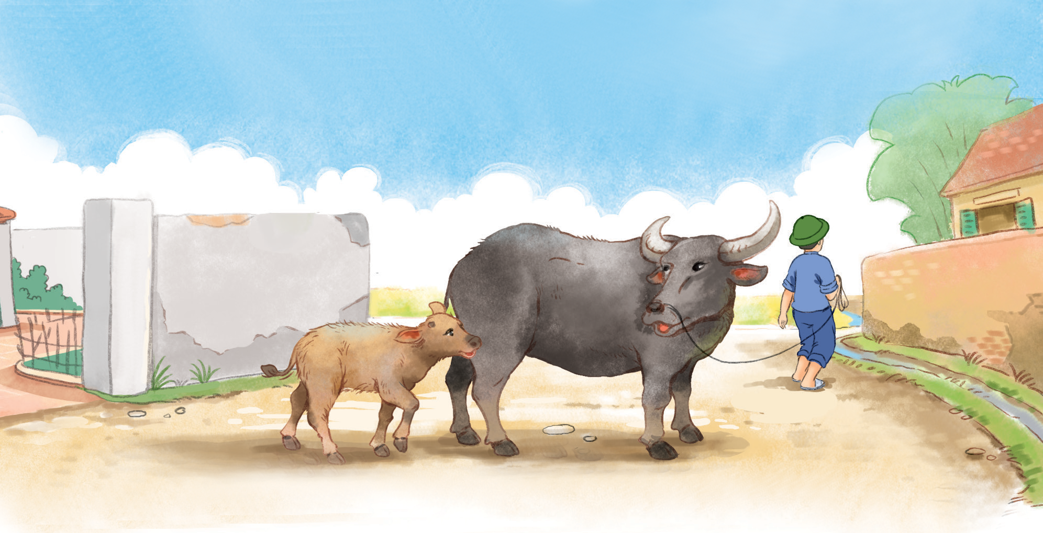
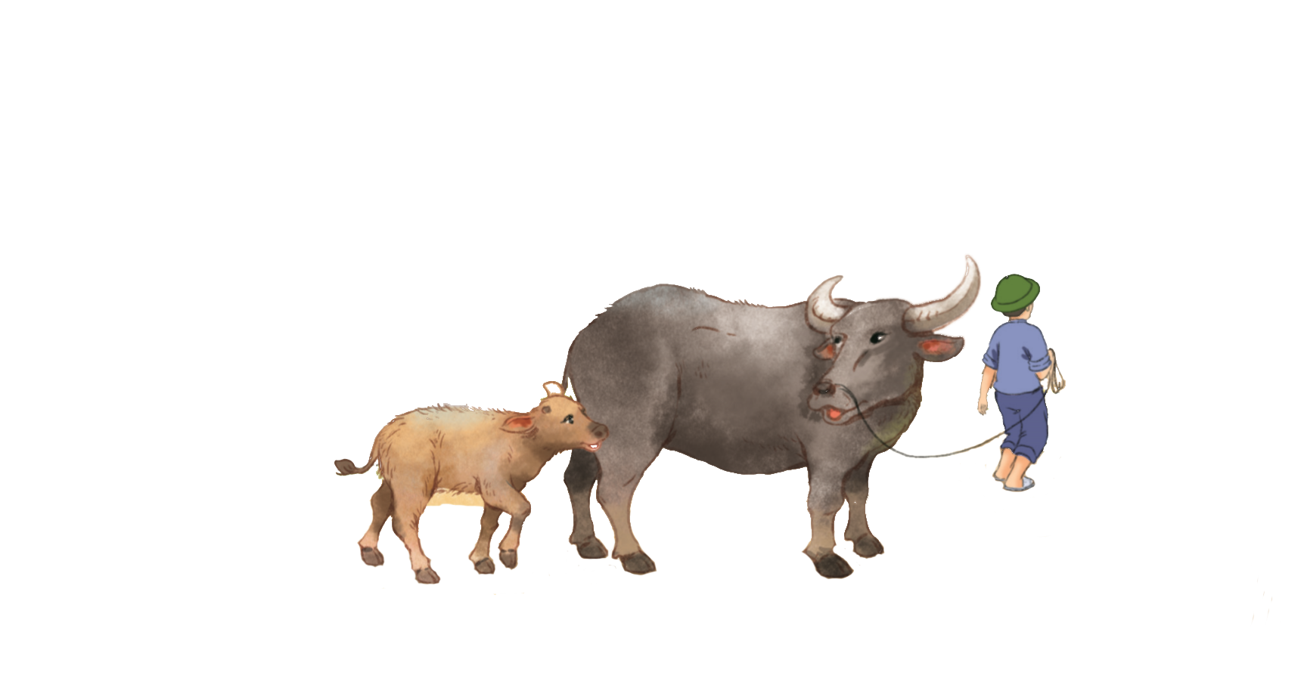

Slide 4

Nghé theo mẹ ra ngõ

Slide 5
Nghé theo mẹ ra ngõ

Slide 6


Slide 7

ngh
ng

Slide 8



Slide 9
ngã
ngủ
ngự
nghe
nghé
nghĩ

Slide 10
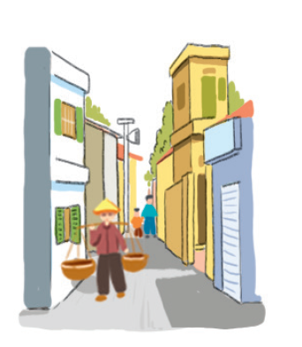
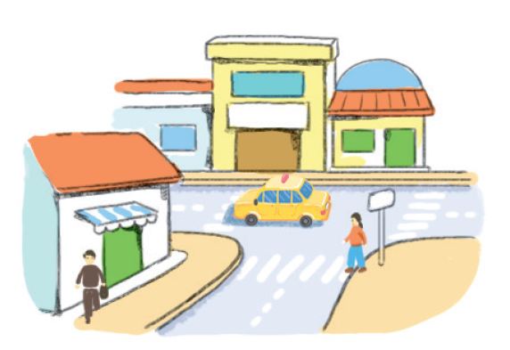


ngã ba
ngõ nhỏ
củ nghệ
nghỉ hè

Slide 11


Slide 12



Slide 13


Slide 14

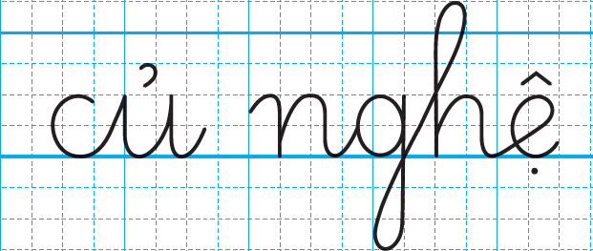

Slide 15


Slide 16

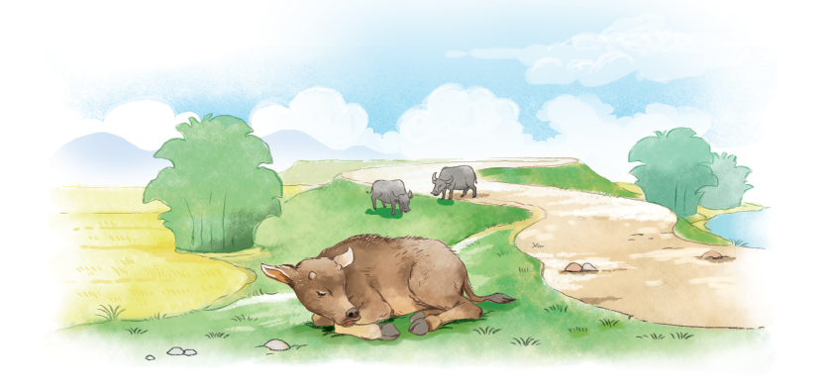
Nghé đã no cỏ. Nghé ngủ ở bờ đê

Slide 17


Slide 18
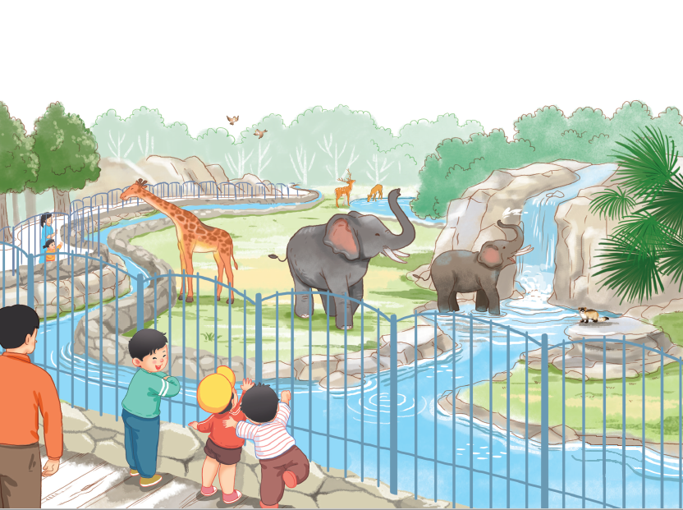
Thăm vườn bách thú

Slide 19


CỦNG CỐ
BÀI HỌC

